Slide 1
presuđivanje i procjena u vezi sa intelektualnim vlasništvom U GRAĐANSKOM POSTUPKU
SUTKINJA VIRGINIA M. HERNANDEZ COVINGTON

Slide 2
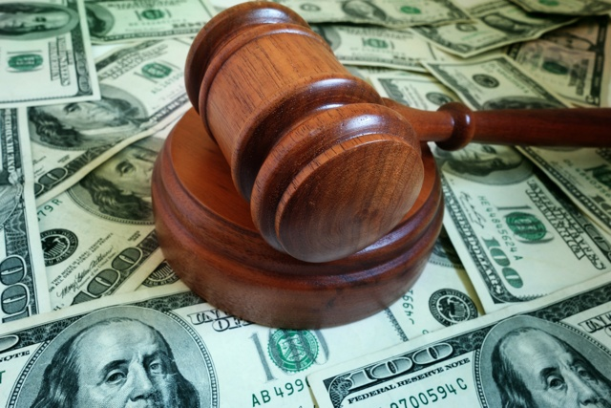
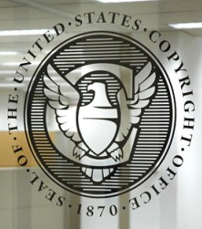
UTVRĐIVANJE ŠTETE u slučajevIMa kršenja autorskog prava
Raspoloživi pravni lijekovi uključuju:
Mjere zabrane
Odštete
Zakonske odštete ili
Stvarna ekonomska šteta + neto profit prekršioca
Troškovi i naknade za tužioce (prema procjeni suda)
Kaznena odšteta za „neprihvatljivo“ ponašanje

Slide 3
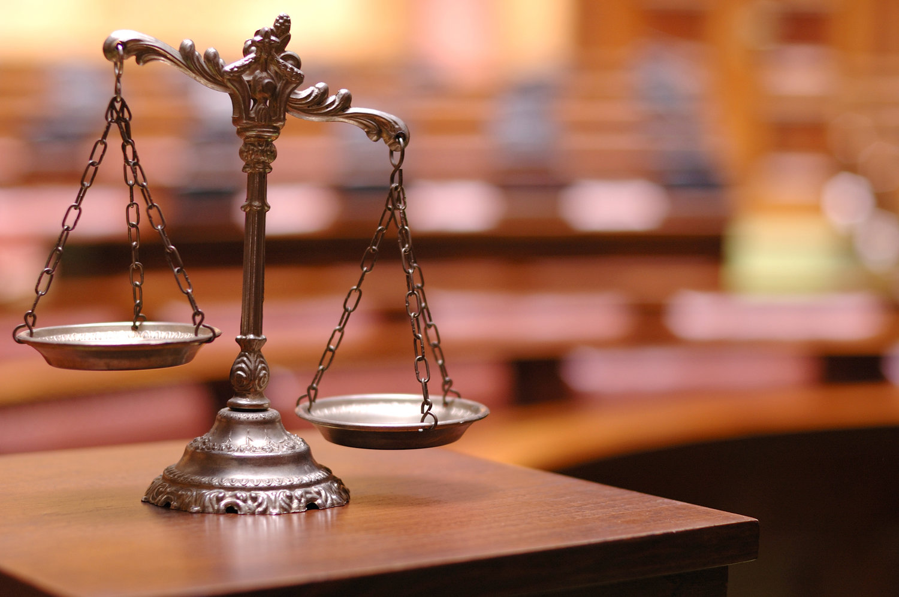
Zakonske odštete za povrede autorskog prava
Zakonske odštete su na raspolaganju ako je rad registriran prije kršenja autorskog prava
Generalno, naknada je između 750$ i 30.000$
Ako je svjesna, između 750$ i 150.000$
Ako je prekršilac „nevin,” u smislu da nije imao razloga da zna za autorsko pravo, između 200$ i 30.000$
Dodjeljuje se po kršenju prava

Slide 4
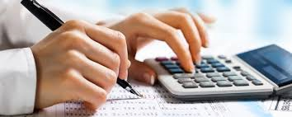
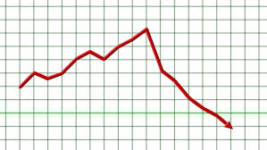
PROCJENA STVARNE EKONOMSKE ŠTETE
Nosioci prava intelektualnog vlasništva mogu izabrati između dvije mjere procjene stvarne odštete:
(1) Mjerenje tržišne vrijednosti: utvrditi vrijednost imovine prije nezakonitog akta optuženog i tržišnu vrijednost imovine nakon nezakonitog akta
(2) Mjere izgubljene prilike: utbrditi izgubljene profite, koji mogu biti veći od umanjene vrijednosti imovine.

Slide 5
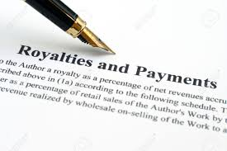
Pristup kojim se primjenjuju razumna tantijema
Neki sudovi koriste razumnu naknadu za tantijeme
Uzima se iznos novca koji bi voljni vlasnik i voljni nosilac licence prihvatio kao tantijemu za licencu na djelo
Stvarne tantijeme koje dobije vlasnik mogu se koristiti kao dokaz za taj iznos
Uglavnom se koristi u slučajevima patenata

Slide 6
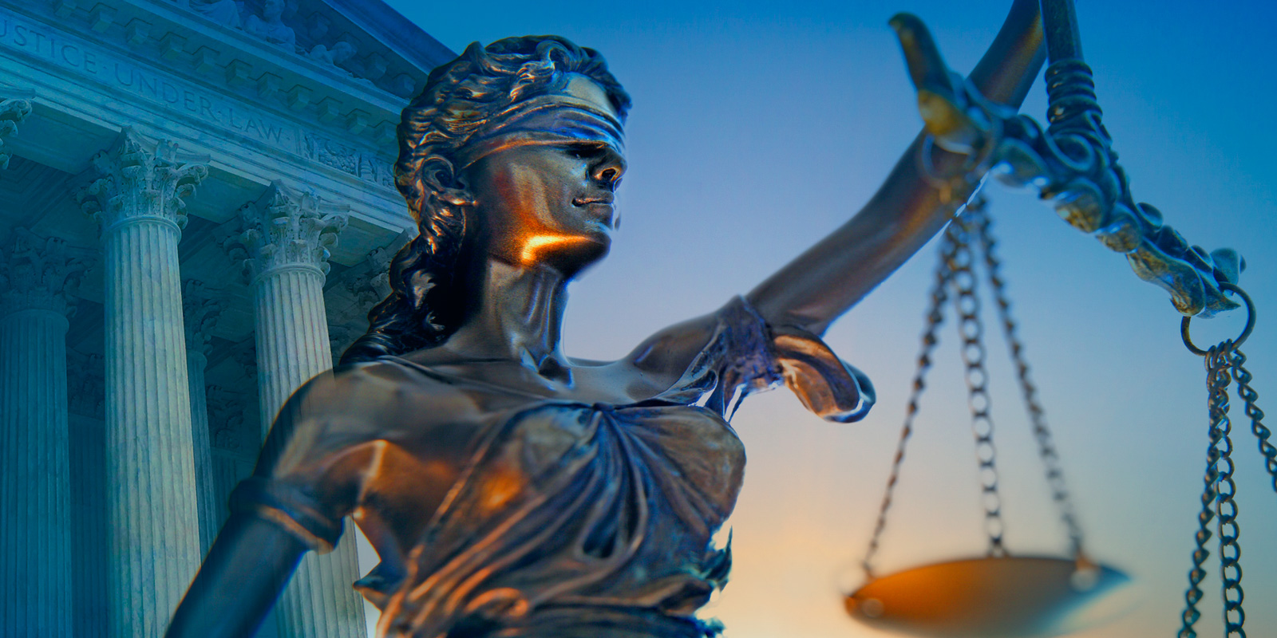
Neopravdano bogaćenje
Alternativni način za mjerenje štete
Mjerenje štete sprječava optuženog da stekne ili ima koristi od nezakonitog akta
Povrat ostvarene dobiti (smatra se jednakom olakšicom)

Slide 7
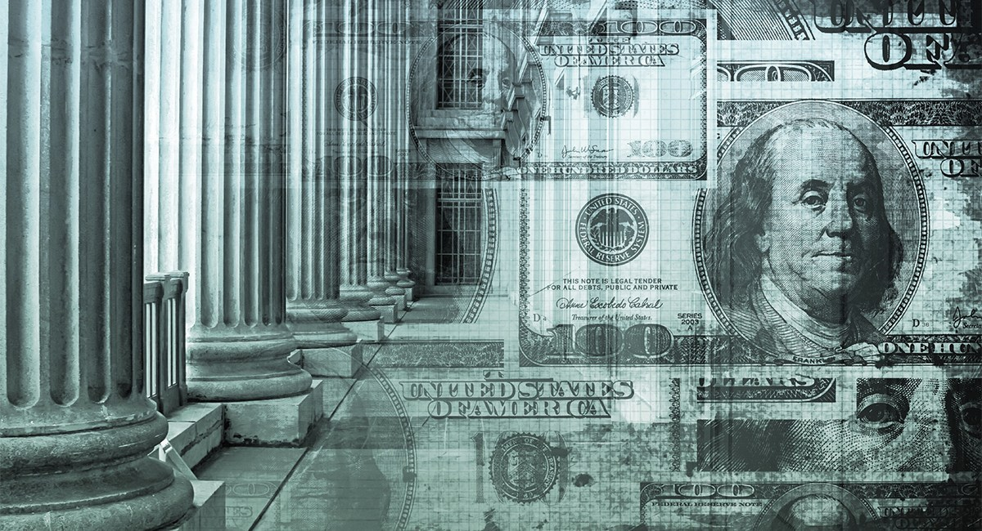
Vrednovanje kršenja trgovinskog znaka
Rasploživi pravni lijekovi uključuju:
Mjere zabrane
Stvarnu odštetu
Profit prekršioca
Izgubljene profite
Povreda dobre volje
Korektivni troškovi oglašavanja
Razumna tantijema
Trostruke štete, generalno su na raspolaganju ako su voljne
Naknade za tužilaštvo, geenralno na raspolaganje u
slučaju voljnog prihvatanja
Troškovi
Prema saveznom zakonu neka kasnene odštete

Slide 8
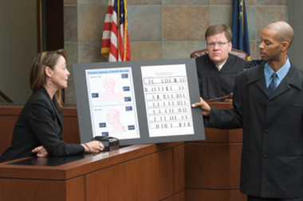
KORIŠTENJE VJEŠTAKA
SVještaci se često koriste u slučajevima kršenja autorskog prava i trgovinskog znaka
Vještaci za trgovinski znak
Često se koriste pri određivanju da li je trgovinski znak generički, ako postoji vjerovatnoća zabune, ili ako je znak ”razrijeđen”
Vještaci za autorsko pravo
Mogu pomoći da se pokaže sličnost između radova
Vještaci također mogu pomoći u procjeni štete

Slide 9
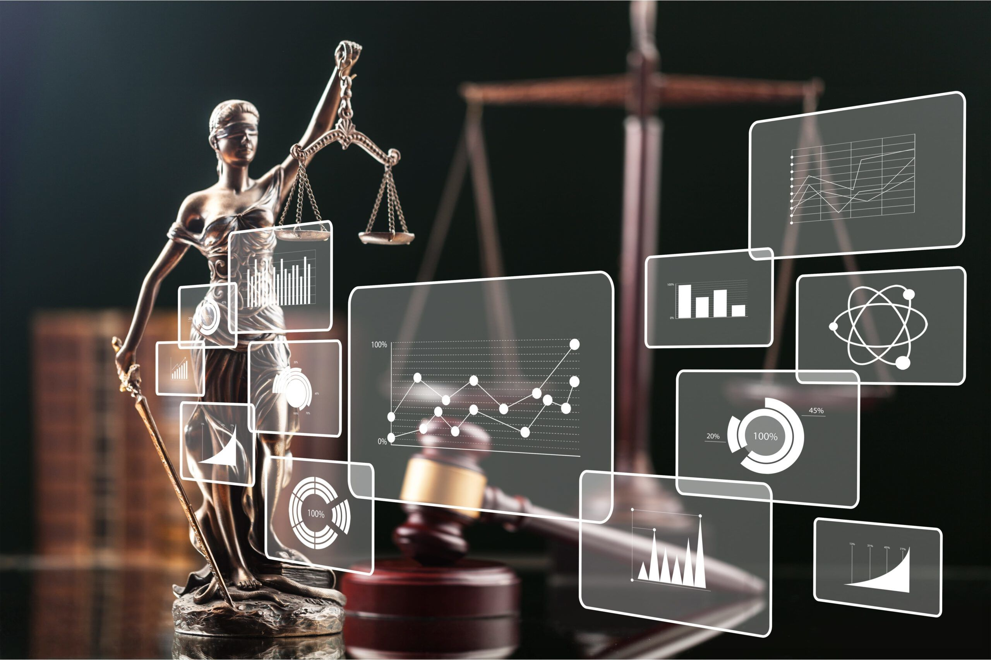
Tipovi vještaka
Ekonomisti
Računovođe, forenzičke računovođe
Vještaci za vrednovanje
Marketinški i reklamni vještaci
Telekomunikacijski vještaci
Lingvisti
Psiholozi
Eksperti na polju zakona o intelektualnom vlasništvu
Bivši službenici Ueda za patente i trgovinski znak i Ureda za autorska prava SAD-a

Slide 10
Uvođenje svjedočenja vještaka
Daubert v. Merrell Dow Pharmaceuticals, Inc., 509 U.S. 579 (1993): Savezni okružni sudovi moraju osigurati da su sva naučna svjedočenja ili dokazi relevantni i pouzdani.
Također se primjenjuje na vještake koji nisu naučnici. Kumho Tire Co. v. Carmichael, 526 U.S. 137 (1999).
Po Saveznom propisu o izvođenju dokaza 702, svjedočenje vještaka je prihvatljivo ako:
(1) Svjedočenje pomaže onome koji provjerava činjenice;
(2) Svjedočenje se zasniva na dovoljnim činjenicama ili podacima;
(3) Svjedočenje je proizvod pouzdanih principa/metoda; i
(4) Vještak je pouzdano primijenio principe/metode na činjenice u datom predmetu.

Slide 11
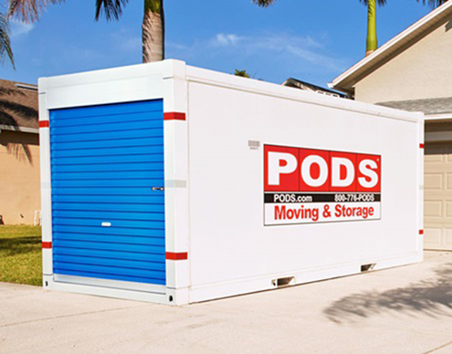
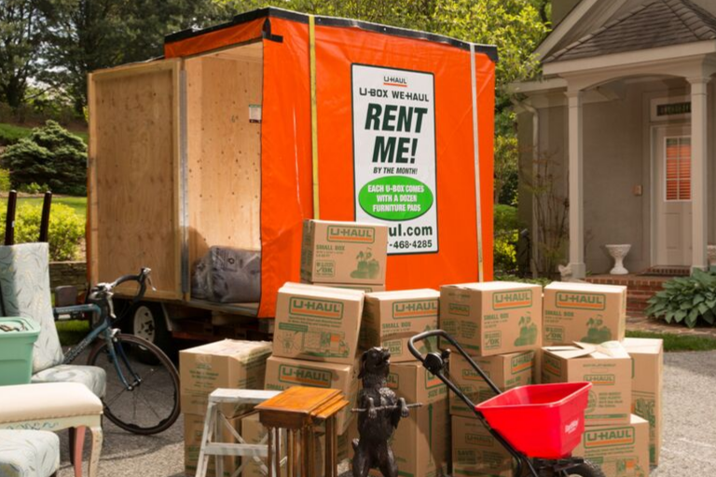
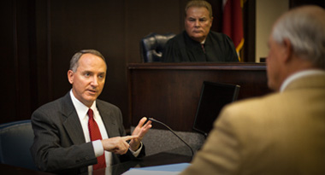
Studija slučaja
Pods Enterprise, LLC v. U-Haul International, Inc., No. 8:12-cv-1479-T-27MAP (M.D. Fla. 2015)
Vještak tužilaštva je formirao mišljenje na osnovu iznosa štete tako što je izračunao izgubljene profite, razumnu tantijemu i korektivne troškove oglašavanja.
100.000 hitova na websiteu U-Haul’s za riječ “pods,” vještak je objasnio da trebaju 3 ili više ”dojmova”kako bi se ispravile štete od jednog pogrešnog dojma.
Vještak optuženog proveo je anketu o značaju riječi „pod“ javno kako bi potkrijepio svoj argument da je taj termin generički
+Vještak-lingvista optuženog analizirao je korištenje rijei ”pod” u vrijeme kad je trgovinski znak registriran.

Slide 12
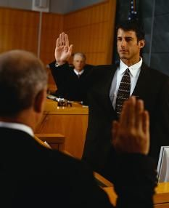
Studija slučaja/nastavak
Sud je isključio svjedočenje vještaka:
Profesora marketinga, koji je analizirao faktore „vjerovatnoće zabune“ zato što je njegovo mišljenje postalo pravni zaključak i stoga nije bilo od pomoći za onoga koji provjerava činjenice.
Bivši komesar za trgovinske znakove Uredu za patente i trgovinske znakove SAD-a, koji je planirao svjedočiti o tendenciji svog ranijeg ureda da mu se desi greška u izdavanju trgovinskog znaka, za što je Sud utvrdio da je previše pristrasno. Međutim, komesar je mogao svjedočiti o generalnoj praksi svog bivšeg Ureda.

Slide 13
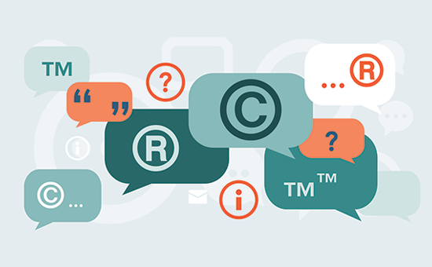
PITANJA?

